Slide 1
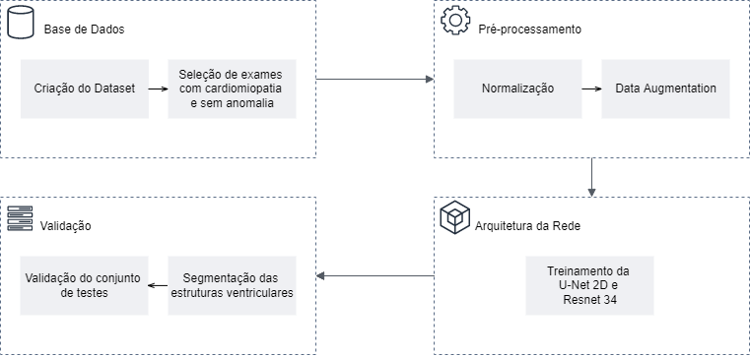
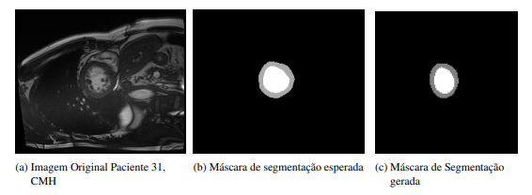
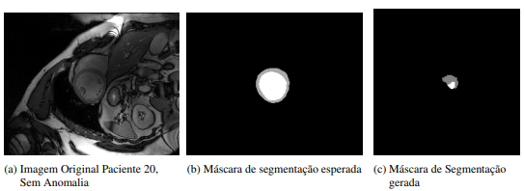
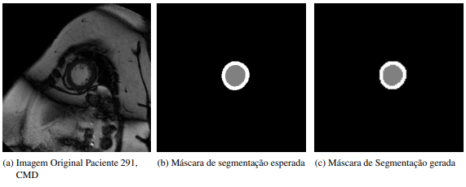
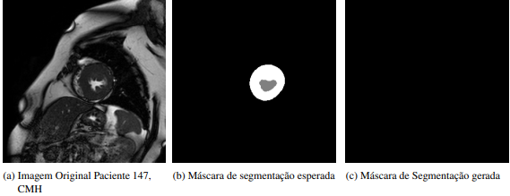
CIÊNCIA DA COMPUTAÇÃO
Detecção de Região de Interesse e Segmentação Automática de Imagens de Ressonância Magnética Cardíaca: Um Estudo de Caso da Doença de Cardiomiopatia
Alunos: Eduardo Coltri, Gabriel S. Figueredo Costa, Kelvin Lins Silva, Pedro Zigante Martim (edr.ccol@gmail.com, silva_costa2000@yahoo.com, kelvinlinssilva@hotmail.com, zigante.pedro@gmail.com)
Orientador: Profª. Drª. Leila Cristina C. Bergamasco (leila.cristina@fei.edu.br)
Resumo: O crescimento exponencial do volume de dados é uma realidade dentre todas as áreas de conhecimento. Notavelmente a área de processamento de imagens médicas encontra-se entre estas, principalmente no que tange a identificação de região de interesse (Region Of Interest - ROI) e segmentação. A priori ambas tarefas são mais presentes dentre componentes de imagens de ressonância magnética dos órgãos do coração e do cérebro. Para a detecção do ROI e segmentação, técnicas baseadas em redes neurais convolucionais têm sido amplamente aplicadas. Embora diversos métodos e arquiteturas já tenham sido propostas, muitas ainda falham em realizá-los ou não atingem resultados acurados e generalizados. Em específico, na Cardiologia, problemas como patologias derivadas da cardiomiopatia e grande quantidade de ruído estão entre os ofensores do avanço de resultados satisfatórios nas tarefas de detecção do ROI e segmentação automática do ventrículo esquerdo. Dessa forma, o presente trabalho propõe um novo método baseado na combinação de duas redes neurais modificadas juntamente com uma função redutora de ruídos, até então não utilizada em imagens deste contexto. Este estudo obteve resultados equivalentes ou próximos ao estado da arte, com índice médio de Dice de 0.92, Hausdorff médio de 3.02 e índice de Jaccard médio de 0.87 para a abordagem empregada.
Metodologia utilizada: É composta por 4 etapas principais, ilustradas na Figura 1. O processo se inicia na Etapa (1), onde foi criado um dataset com todas as imagens selecionadas, sendo elas imagens de RMC de pacientes que contém ou não cardiomiopatia. O fluxo correspondente à Etapa (2) inicia com um pré-processo das imagens a partir de um normalização, na qual é feita uma aplicação da função não extensiva q-Sigmoid (Etapa 2.1), seguido da aplicação de técnicas de Data Augmentation, que visam o balanceamento das bases utilizadas. Iniciando o fluxo da Etapa (3), tem-se o treinamento da arquitetura de rede, que consiste na combinação das arquiteturas U-Net 2D e Resnet-34. E por fim, tem-se a Etapa (4), responsável pela segmentação das estruturas ventrículares (Etapa 4.1) e pela validação dos conjuntos de testes (Etapa 4.2) utilizando como métricas, a distância de Hausdorff, o coeficiente de Sørensen–Dice e o índice de Jaccard.
Figura 1 - Diagrama esquemático da metodologia proposta.
Figura 1 - Diagrama esquemático da metodologia proposta.
Resultados: As tabelas abaixo apresentam os resultados obtidos pelas redes neurais que foram treinadas utilizando a q-Sigmoid na etapa de pré-processamento ou não, respectivamente. As tabelas (1) e (2) apresentam os resultados das métricas e as figuras (1) e (2) de segmentação esperada versus obtida utilizando apenas imagens da base do ACDC. As tabelas (3) e (4) apresentam os resultados das métricas e as figuras (3) e (4) de segmentação esperada versus obtida utilizando apenas imagens da base do InCor. E as tabelas (5) e (6) apresentam os resultados utilizando imagens da ambas as bases. Nota-se que a melhor performance do q-Sigmoid ocorreu para os casos de CMD e casos de pacientes sem anomalias. Entretanto tais resultados não se mostraram superiores quando comparados com os mesmos obtidos pelas redes nas quais não houveram treinamento utilizando q-Sigmoid.
Figura 1 - Exemplo de segmentação realizada com sucesso em imagens da base ACDC com q-Sigmoid, em que o índice de Dice obtido foi de 0.95
Tabela 1 - Resultados da arquitetura proposta utilizando o pré-processamento com q-Sigmoid apenas com a base do ACDC.
Tabela 2 - Resultados da arquitetura proposta sem utilizar o pré-processamento com q-Sigmoid apenas com a base do ACDC.
Figura 2 - Exemplo de segmentação realizada erroneamente em imagens da base do ACDC com q-Sigmoid, em que o índice de Dice obtido foi de 0.4
Tabela 3 - Resultados da arquitetura proposta utilizando o pré-processamento com q-Sigmoid apenas com a base
do InCor.
Tabela 4 - Resultados da arquitetura proposta sem utilizar o pré-processamento com q-Sigmoid apenas com a base do InCor.
Figura 3 - Exemplo de segmentação realizada com sucesso com q-Sigmoid, em que o índice de Dice obtido foi de 0.95
Tabela 5 - Resultados da arquitetura proposta utilizando o pré-processamento com q-Sigmoid com as base do ACDC e
do InCor.
Tabela 5 - Resultados da arquitetura proposta sem utilizar o pré-processamento com q-Sigmoid com as base do ACDC e
do InCor.
Conclusão: No presente trabalho foi proposta a utilização da técnica de normalização q-Sigmoid e a combinação de uma arquitetura modificada de uma U-NET 2D com uma ResNet-34. O modelo treinado com o pré-processamento da q-Sigmoid obteve resultados iniciais promissores, em especial para casos de Cardiomiopatia Dilatada e de pacientes sem anomalias.
Figura 4 - Exemplo de segmentação realizada erroneamente com q-Sigmoid, em que o índice de Dice obtido foi de 0.33

